Slide 1
AUTOANTICORPI IN REUMATOLOGIA
Alberto Tommasini
MATERIALE ADATTATO CON MODIFICHE E AGGIUNTE
dalla presentazione tenuta dalla dr. Martina Fabris, MD,
responsabile del laboratorio di Autoimmunità ASUFC
allo «Young Rheumatologists Summer school FVG 5.0 2021»
25-26 giugno 2021 “Autoanticorpi e il Laboratorio”

Slide 2
ANTICORPI E IMMUNOPATOLOGIA
CAUSA, EPIFENOMENO O MARCATORE?
Il ruolo dei linfociti B nelle malattie autoimmuni
Presentazione di autoantigeni
Produzione di autoanticorpi
Generazione di centri germinativi ectopici

Slide 3
CAUSA, EPIFENOMENO, MARCATORE
CAUSA: ANTICORPI CHE IN MODELLI ANIMALI SONO SUFFICIENTI A RIPRODURRE PARTE DELLA PATOLOGIA AUTOIMMUNE
ANTICORPI STIMOLANTI IL RECETTORE DEL TSH nella MALATTIA DI BASEDOW
ANTICORPI ANTI RECETTORE DELL’ACETILCOLINA nella MIASTENIA GRAVIS
ANTI NMDA nella sindrome neuropsichiatrica acuta autoimmune
ANTICORPI IN IMMUNOCOMPLESSI: NEFRITE LUPICA
Sindrome di Sjogren
Miosite autoimmuni
EPIFENOMENO: ANTICORPI ASSOCIATI A INFIAMMAZIONE/AUTOIMMUNITA’ MA NON SUFFICIENTI A RIPRODURRE LA PATOLOGIA (prevalente patogenesi cellulare?)
Anticorpi associati alle epatiti o pancreatiti autoimmuni
3

Slide 4
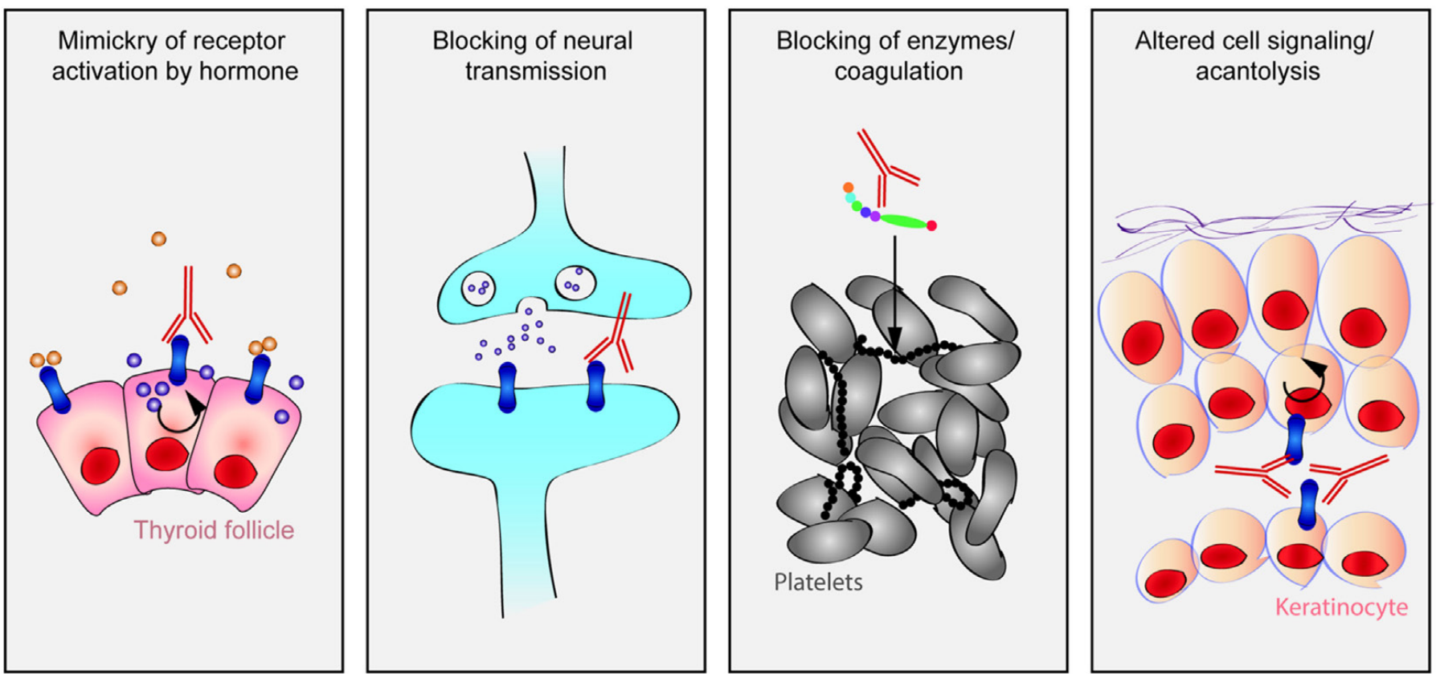
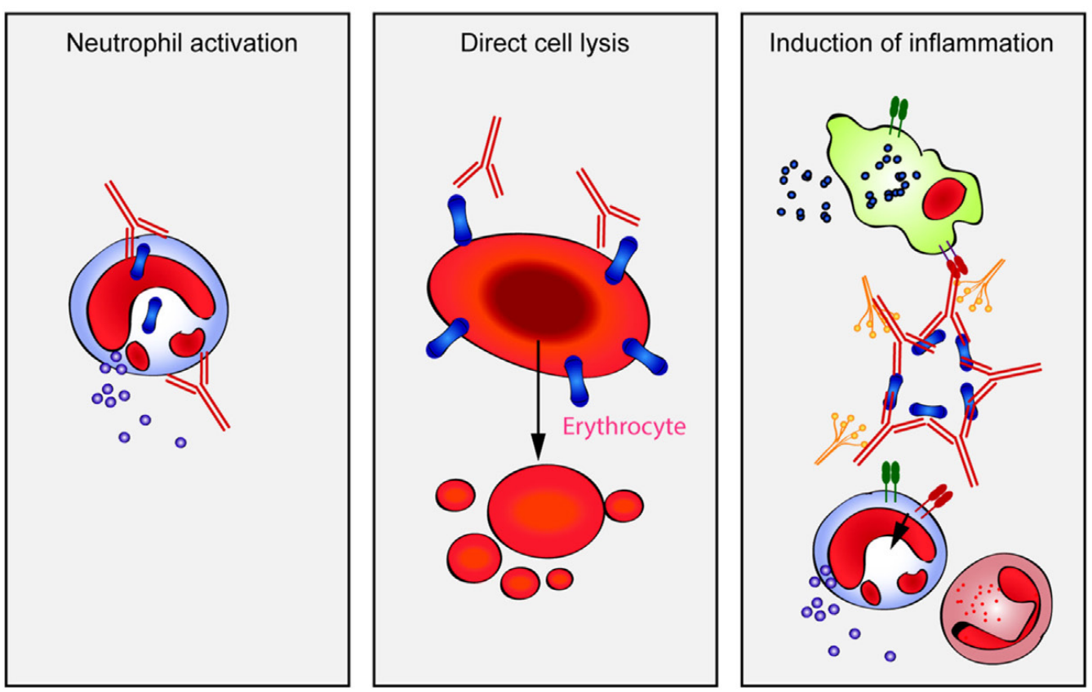
Basedow
Miastenia
gravis
Sindrome anti-fosfolipidi
Pemfigo
AT1R
Anemia emolitica autoimmune
Artrite reumatoide
4
https://doi.org/10.3389/fimmu.2017.00603

Slide 5
Il Laboratorio di Autoimmunità
Fondamentale per la diagnostica e classificazione in reumatologia
Problematiche tecniche e interpretative
Test IFI con interpretazione operatore-dipendente
Molti marcatori soffrono di sensibilità e specificità metodo-dipendenti
E’ necessario disporre di più metodi per uno stesso autoanticorpo
Esperienza nel considerare insieme diversi fattori tecnici e clinici
Fondamentale lo studio, l’aggiornamento e il confronto con il referente clinico

Slide 6
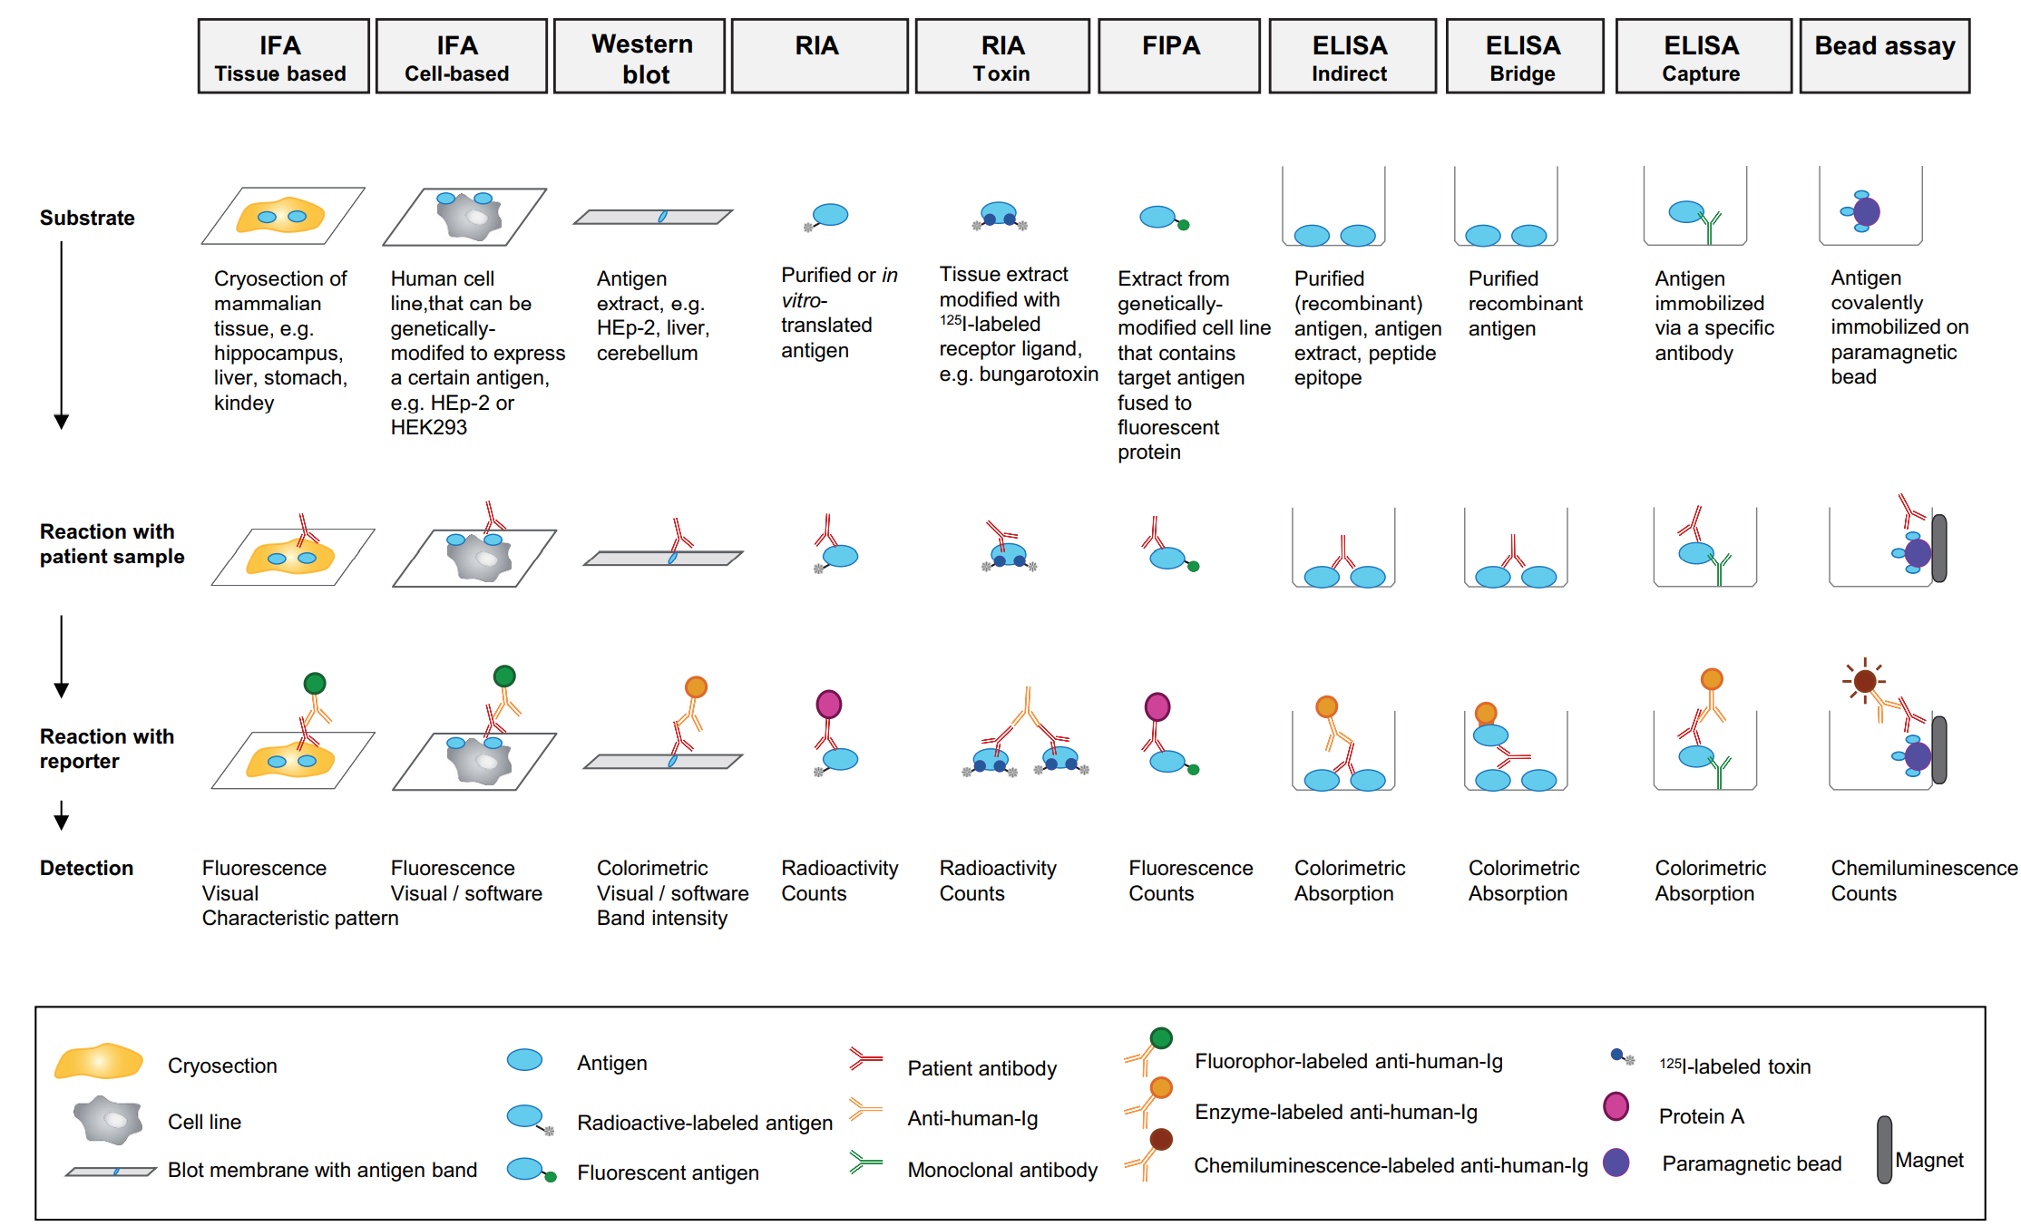
6
https://doi.org/10.3389/fimmu.2017.00603
Notes:
RIPA radioimmunoprecipitazione

Slide 7
ARTRITE REUMATOIDE: quante e quali malattie?
Malattia infiammatoria cronica con rischio evolutivo in artrite erosiva
Interessa 0.5-1% della popolazione, maggiormente donne tra 30 e 50 anni
Origine multifattoriale
Infiammazione da cellule immuni e cellule sinoviali simil-macrofagiche:
  - citochine: TNF-alfa, IL-6 e IL
  - enzimi, metalloproteasi, prostaglandine, leucotrieni
Formazione di centri germinali ectopici in sinovia
Attivazione di osteoclasti
7

Slide 8
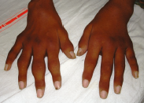
Interessamento simmetrico con tumefazione, rigidità (soprattutto mattutina) e limitazione funzionale
Non criteri diganostici, ma classificativi

Slide 9
Gli autoanticorpi in Artrite Reumatoide (AR)
Artrite Reumatoide o Artriti Reumatoidi (autolimitantesi, persistente erosiva o non erosiva...)?
Gli autoanticorpi delineano sottogruppi di pazienti, per prognosi e risposta terapeutica
Sieropositiva vs Sieronegativa
- FR (metodo nefelometrico: agglutinazione di particelle di polistirene rivestite di IgG umane; prevalente FR IgM)
- anti-CCP IgG (con peptidi ciclici citrullinati di II generazione - CCP2)

Slide 10
FATTORE REUMATOIDE (FR)
Miscela di tutte le classi anticorpali, i test in uso dosano però prevalentemente IgM
E’ il primo test di diagnostica autoanticorpale (prima descrizione del fenomeno nel 1922; Waaler Rose 1937-48 riconosciuto come Ab nei pazienti con AR e denominato FR)
Utilità diagnostica:
- prevalenza in AR 60-90%, bassa specificità in quanto presenti in SjS (75-95%), SSc (20-30%), LES (15-35%), MC (40-100%), infezioni croniche e nel 10-15% della popolazione generale >60 anni
- Scarsa utilità in età pediatrica.
- La predittività/specificità è legata a classe (IgG e IgA). Il titolo correla con l’attività di malattia ed è utile nel monitoraggio delle terapie

Slide 11
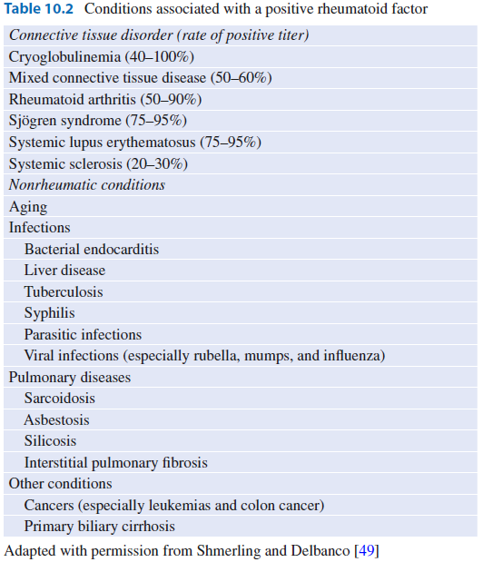

Slide 12
Anti-CCP
Utilità diagnostica: sensibilità media 82%, specificità 96%
Se combinati a FR → VPP vicino al 100%
Particolarmente utile nelle dx differenziale sopratutto all’esordio
Titolo >15 U/ml fortemente specifico per AR
Presenti più precocemente del FR (già in fase pre-clinica), valore predittivo elevato (presenti in elevata % in AR giovanile idiopatica FR negativa che successivamente sviluppano AR in età adulta); associato a HLA-DRB1 e fumo
Elevato valore prognostico → associati a maggiore severità (erosività; manifestazioni extra-articolari; mortalità) e necessità di terapie più precoci e aggressive
Utili nel monitoraggio delle terapie con farmaci biologici (B e non B-mirate)

Slide 13
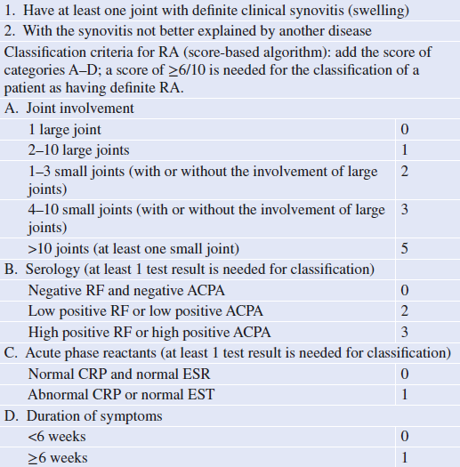

Slide 14
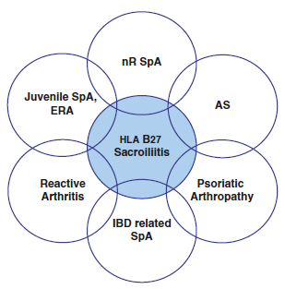
SPONDILOARTROPATIE
Interessamento dello scheletro assiale e delle articolazioni sacroiliache
Sieronegative (RF-)
Interessamento delle entesi
Aspetti osteoproliferativi
Età di esordio 45 aa
Dolore lombare su base infiammatoria
Artrite periferica asimmetrica
Entesite, tenosinovite
+ rischio di uveite
Handa, Clinical Rheumatology. Springer

Slide 15
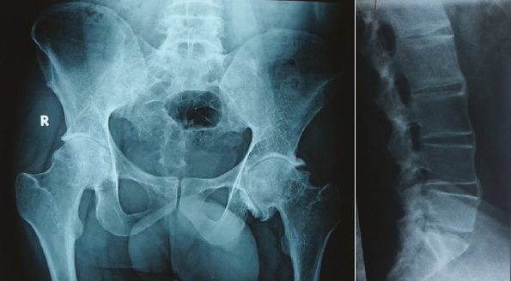
HLA B27 NELLE SpA
HLA B27: 5% popolazione (solo 10% di loro sviluppano SpA, fino al 30% se familiarità)
10–15% dei soggetti con AS possono essere B27-

Slide 16
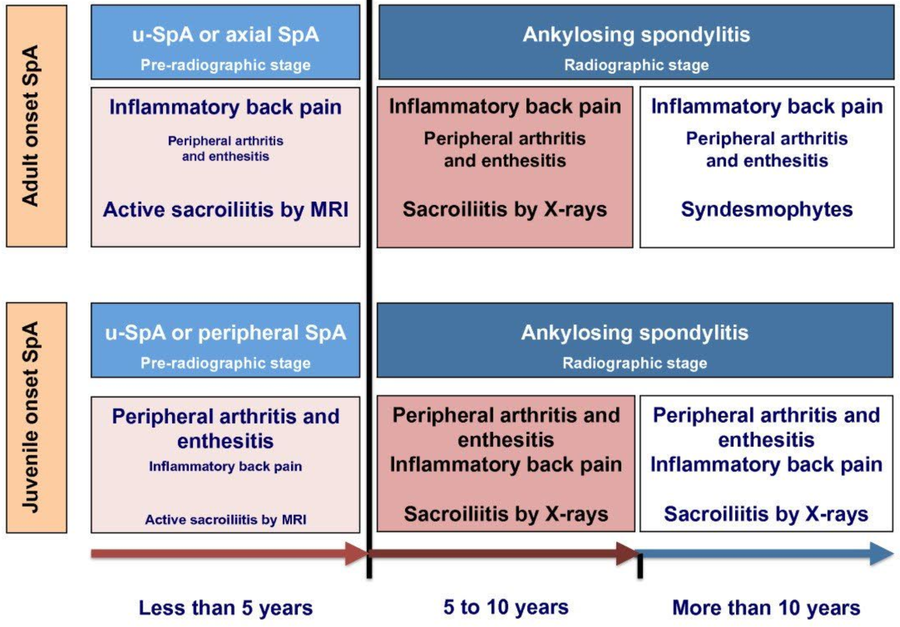

Slide 17
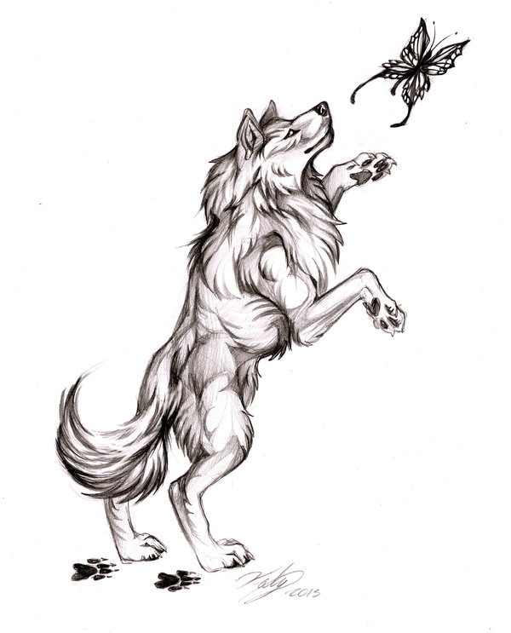
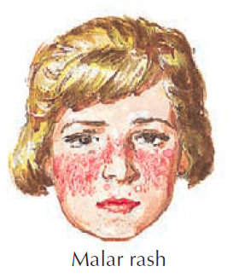
IL LUPUS ERITEMATOSO SISTEMICO
Lesioni cutanee erosive che possono ricordare il morso di un lupo
e la farfalla, a indicare la disposizione del rash sul viso

Slide 18
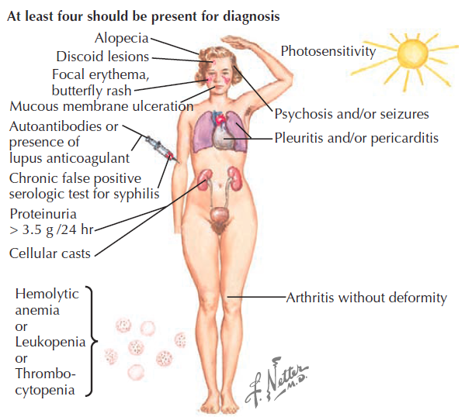
MALATTIA SISTEMICA

Slide 19
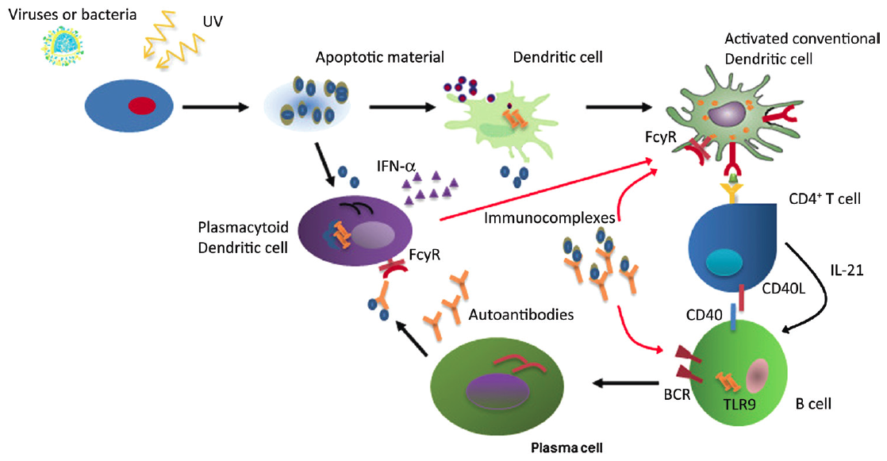
POSSIBILI FENOMENI PATOGENETICI

Slide 20
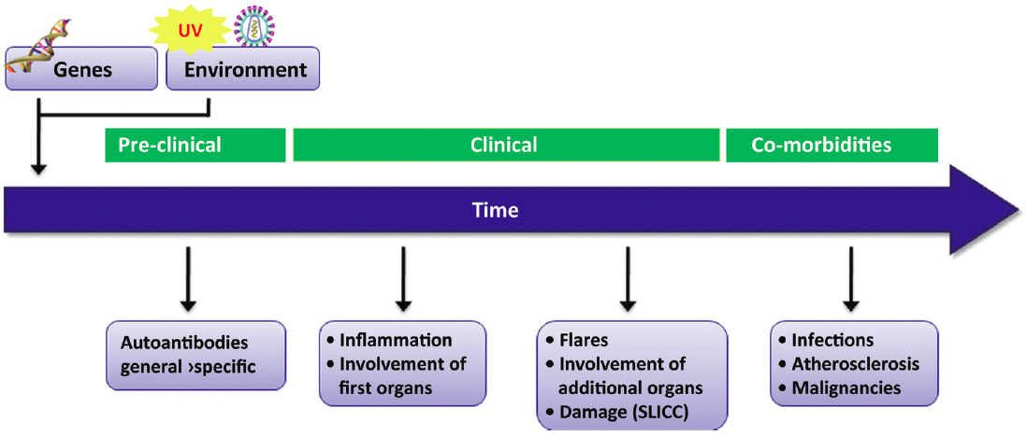
STORIA NATURALE

Slide 21
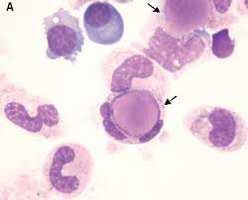
AUTOANTICORPI NEL LUPUS
1945 > Autoanticorpi nella febbre reumatica
1948 > LE cells
Granulociti che mangiano granulociti
In realtà dovuto alla presenza di fattori sierici opsonizzanti il nucleo dei neutrofili
1957 > ANA: anticorpi anti-nucleo

Slide 22
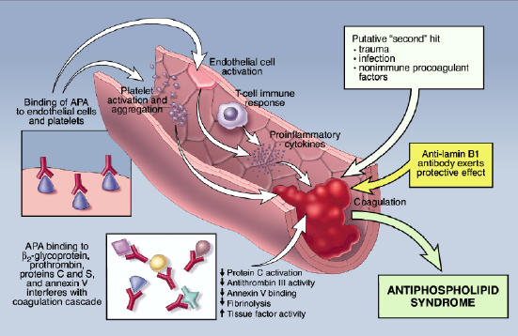
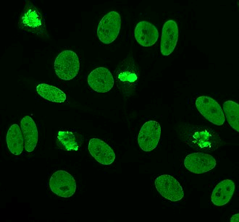
ANTICORPI NEL LUPUS
APL
ANA

Slide 23
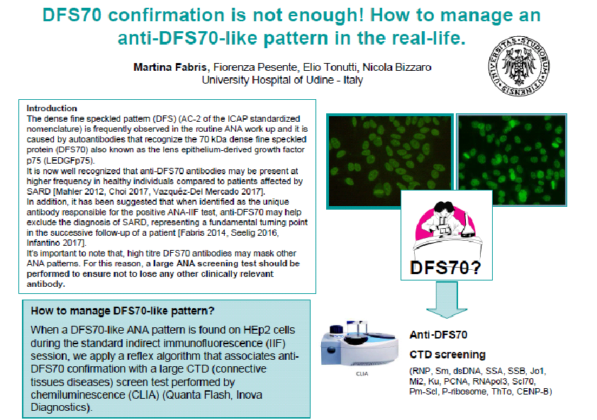
Test su Hep2 DFS70-/-

Slide 24
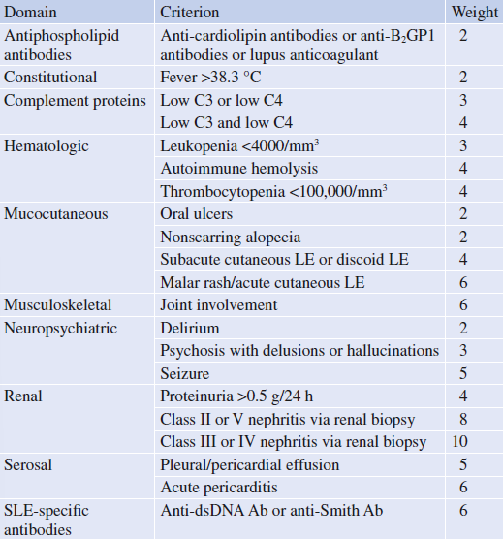
CRITERI CLASSIFICATIVI: ANApos + >= 10 punti

Slide 25
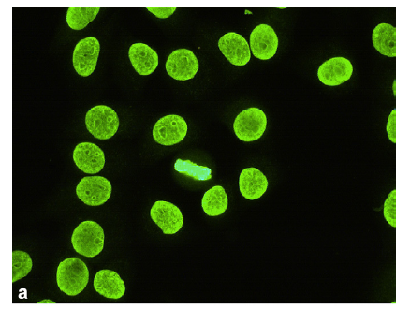

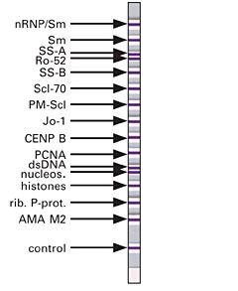
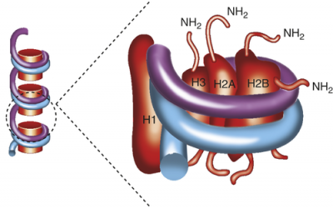
Approfondimento lineblot LES-specifico
Anti-Istone IgG
5 major classes: H1, H2a, H2b, H3, H4
Anti-Nucleosoma
Anti-PCNA

Slide 26
LA MALATTIA DI SJOGREN
(primitiva o in altre connettivopatie)
Infiltrazione di linfociti nelle ghiandole esocrine (lacrimali, salivari)
Produzione di autoanticorpi
SINDROME SICCA: occhi e bocca secchi
Rischio di linfoma

Slide 27
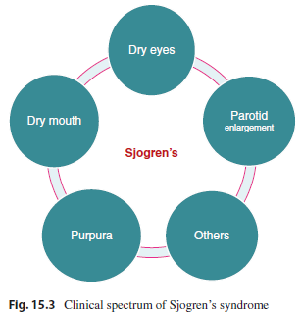
VES aum
PCR +
ANEMIA
Schirmer’s test
AUTOANTICORPI

Slide 28
LA MALATTIA DI SJOGREN
(primitiva o in altre connettivopatie)
anti-Ro/SSA (70–100%)
anti-La/SSB (40–90%)
FR (40-60%)
ANA (90%)
Possono essere pos in LES prima degli anti DNA, e correlano con sintomi infiammatori: polmonite interstiziale, cytopenia, artrite deformante non erosive
Trasmessi al feto in gravidanza possono causare blocco di branca
(2% dei neonati da mamma anti-Ro/SSA positive)

Slide 29
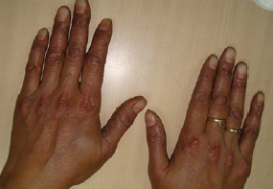
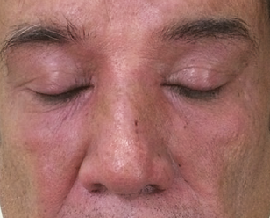
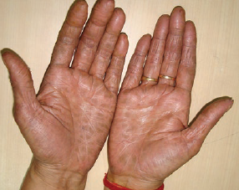
LE MIOSITI INFIAMMATORIE
(dermatomiosite, polimiosite)
Debolezza acuta dei muscoli porssimali
Aumento degli enzimi muscolari: CPK e/o aldolasi
PAPULLE DI GOTTRON RASH ELIOTROPO MANI DA MECCANICO
Nella dermatomiosite
Anche in zona nasolabiale

Slide 30
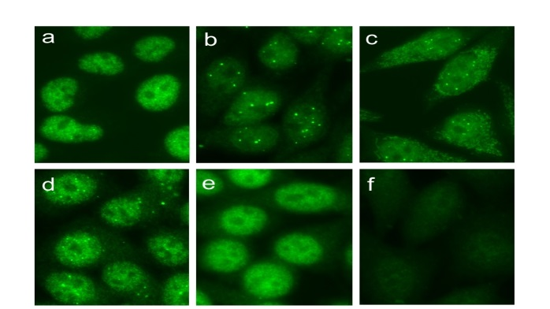
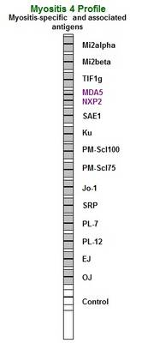
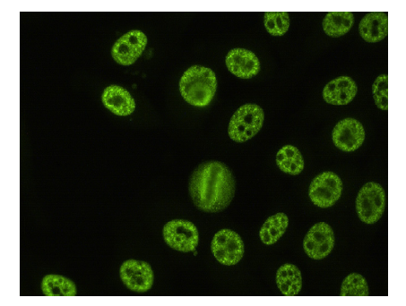
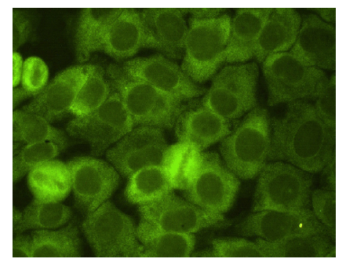
LE MIOSITI INFIAMMATORIE
(dermatomiosite, polimiosite)

Slide 31
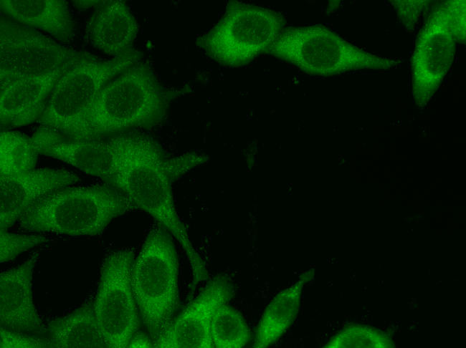
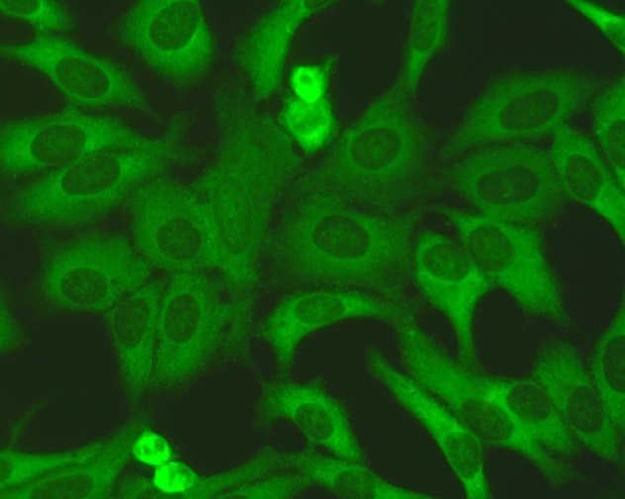
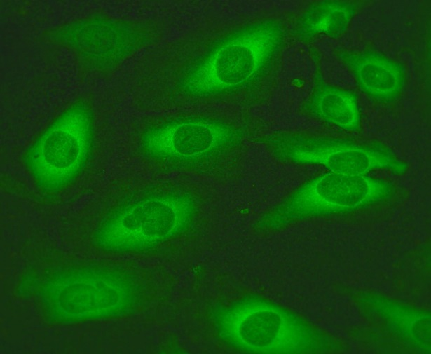
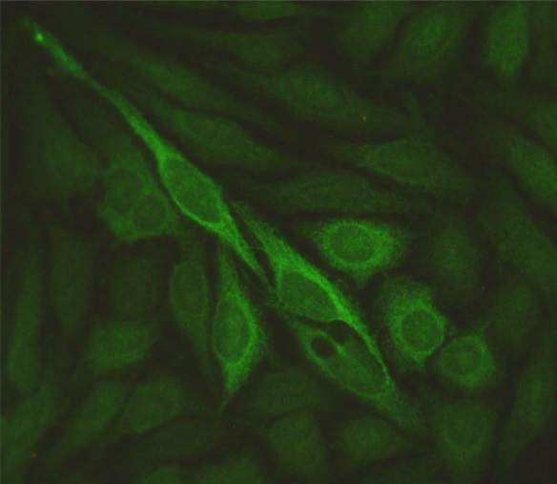
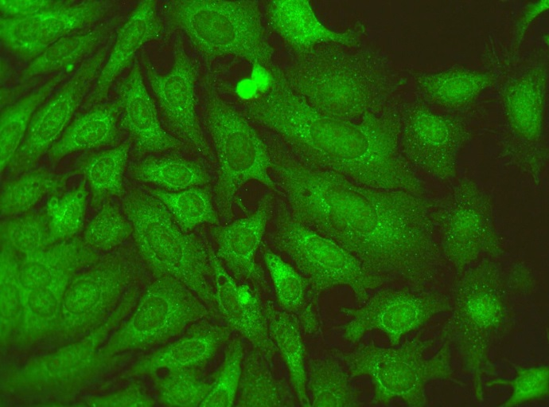
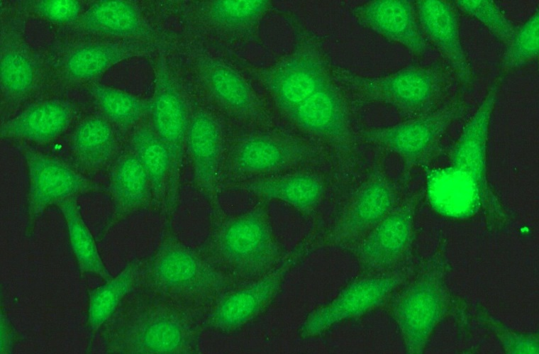
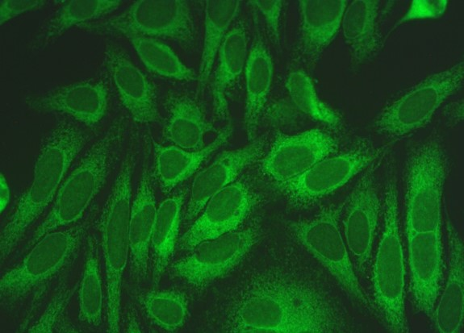
AC 19 e 20: Antigeni con pattern citoplasmatico nelle miopatie infiammatorie
Jo1
PL7
PL12
HMGCR
ANTICORPI ANTISINTETASI
Sindrome anti-sintetasi (ARS)
Ab delle
Miopatie Necrotizzanti
OJ/Ej
Ha/Zo
SRP
Notes:
31

Slide 32
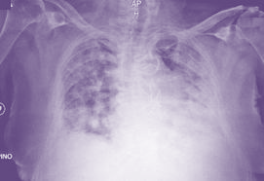
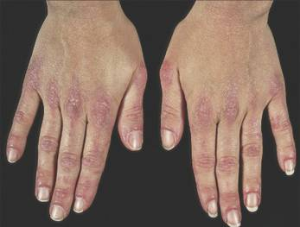
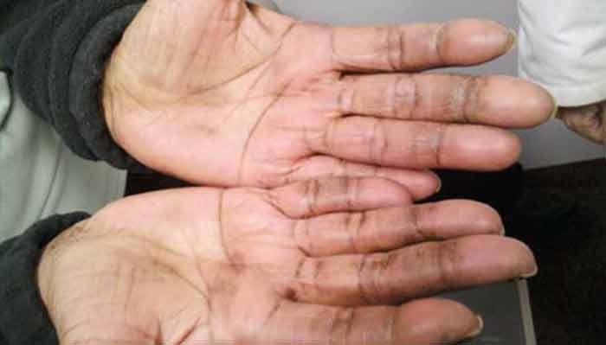

ANTICORPI ANTISINTETASI
Sindrome anti-sintetasi (ARS)
Interstiziopatia polmonare (~80%)
Artrite (~60%)
Fenomeno di Raynaud (~60%)
Mano da meccanico (~70%)
Papule di Gottron
Febbre
Notes:
32

Slide 33
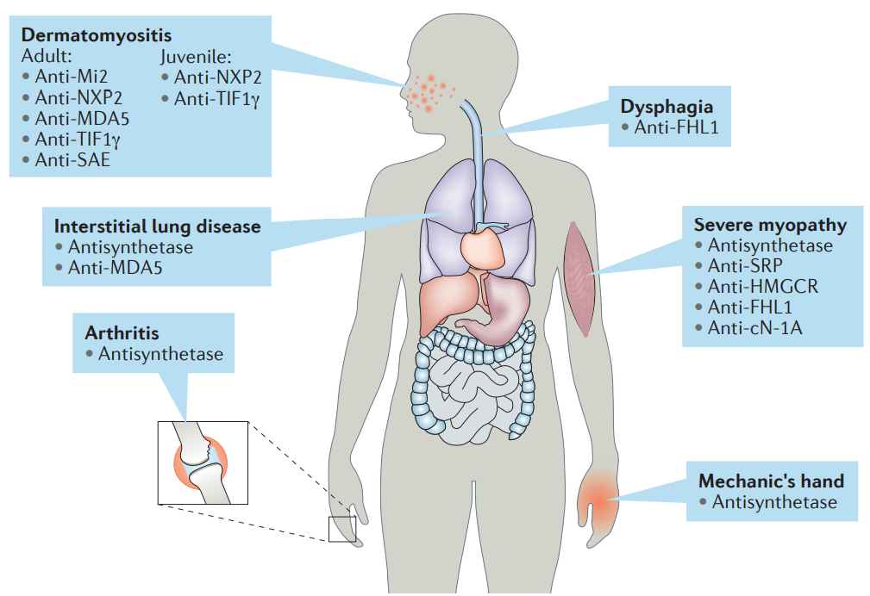

Slide 34
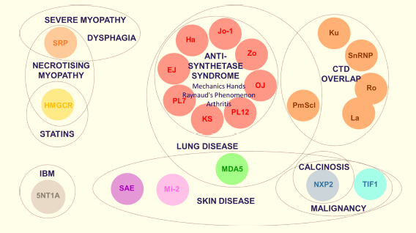
Profilazione delle Miopatie infiammatorie idiopatiche (IIM)
Take home messages
Notes:
34

Slide 35
LA SCLEROSI SISTEMICA
Disfunzione vascolare più o meno estesa, alterata risposta immunitaria e anormale deposizione di collagene
Forme localizzata e difussa

Slide 36
ANA reflex / reflective – miopatie e sclerodermia

Slide 37
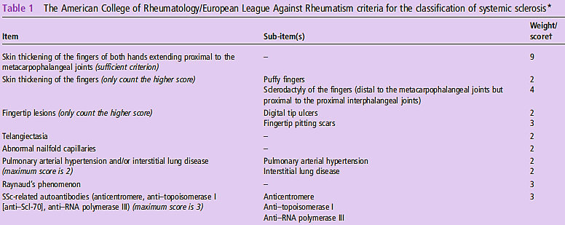
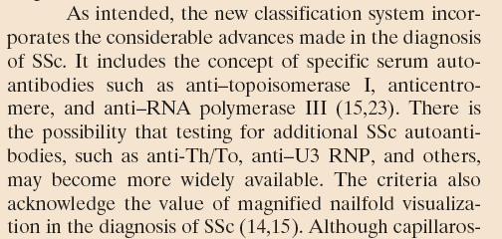
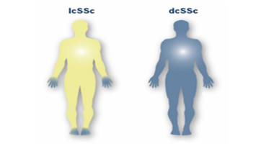
SCLERODERMIA
NUOVI CRITERI DIAGNOSTICI
ARTHRITIS & RHEUMATISM Vol. 65, No. 11, November 2013, pp 2737–2747
Notes:
37

Slide 38
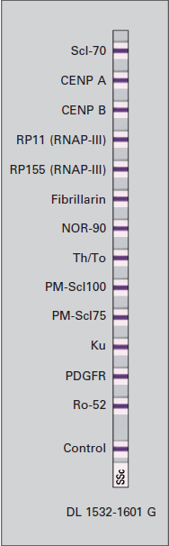
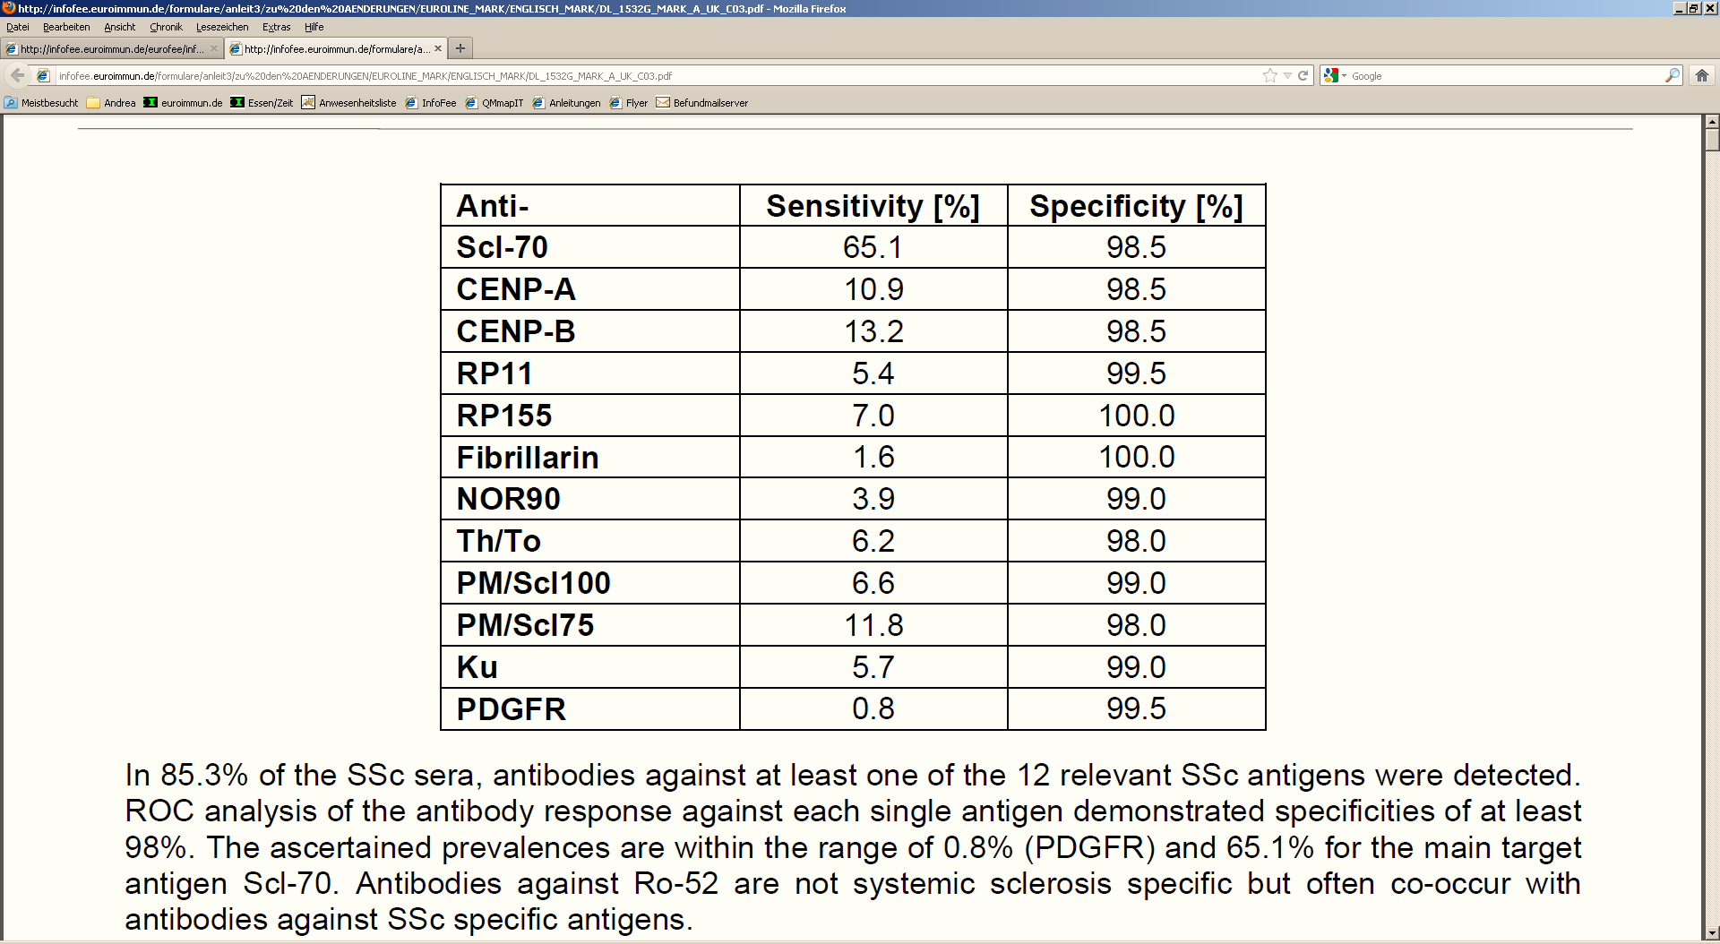
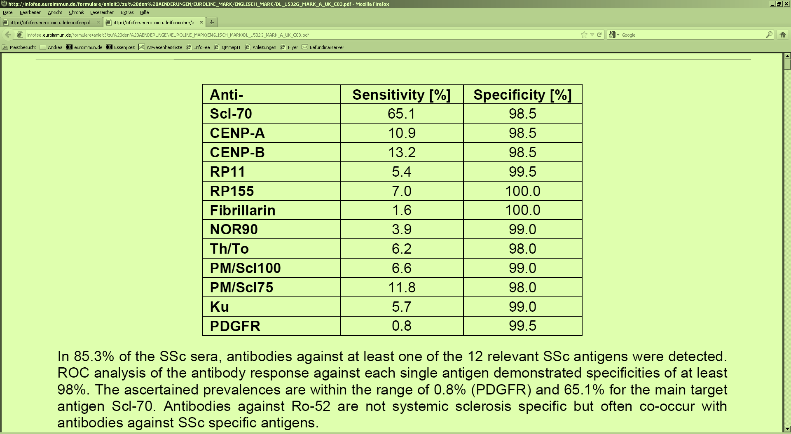
AUTOANTICORPI SSc SPECIFICI
Systemic Sclerosis (Nucleoli) Profile
210 italian SSc vs 150 control sera: specificità 93-100% tutti Ag
Villalta D, et al. Autoimmun Rev 2012

Slide 39
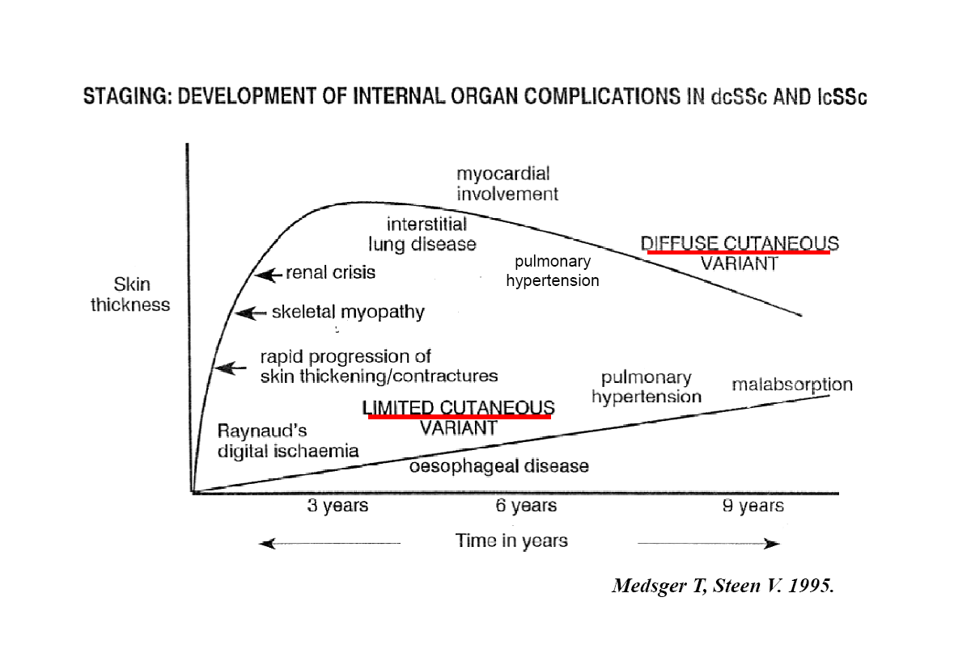
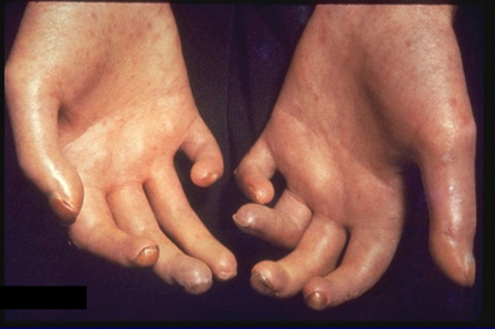


Slide 40
Anticorpi in SSc
Limitata cutanea (lSSc)
Diffusa cutanea (dSSc)
Scl70/topoisomerasi I
Quali (e quanti) anticorpi SSc-specifici si caratterizzano oggi in un laboratorio di autoimmunità?
Anti-Topo I
Anti-centromero
Anti-U1RNP
Anti-RNApol3
anti-PM/Scl
anti-Ku
E anche altri….fibrillarina, ThTo, NOR90
centromero
RNA pol 3
Th/To
U3RNP
fibrillarin
PM/Scl
U1RNP
Forme overlap
Ku
Notes:
40
40
40

Slide 41

Pattern e Antigeni Nucleolari

Slide 42
Pattern e Antigeni Citoplasmatici

Slide 43

LA SIGNATURE INTERFERONICA E L’IS
Perchè la Signature?
Test disponibile
e veloce
“Fotografia” IFN
a livello sistemico
Scelta e
monitoraggio
terapeutico
Crow Y. J. et al. Aicardi-Goutières syndrome and the type I interferonopathies. Nature Reviews Immunology 2015.

Slide 44

Da dove deriva la Signature?
1° accenno “Interferon inducible gene signature ”
Human genomics and proteomics 2008
Studio MedImmune in pazienti con Lupus
Individuare i geni maggiormente espressi, e quali tra questi indotti dall’IFN
Stabilire linee guida per il trattamento con il loro anticorpo anti IFNa
Selezionati 15 geni (10-100 volte più espressi rispetto ai controlli)
Yanick Crow: ottimizza il concetto di “Signature Interferonica”
grazie al modello di una patologia (un’interferonopatia) data da mutazioni
in geni noti, la Aicardi Goutières (AG)
Lancet Neurology 2013
1) Restringe il campo a 6 geni la cui overespressione è
caratteristica dei pazienti con AG
2) Il metodo proposto prevede poi il calcolo di un Interferon Score: punteggio assegnato ad ogni paziente e dato dalla mediana delle quantificazioni relative dei 6 geni
Utilità
Interferon
Score
Se positivo:
overespressione dei geni indotti dall’IFN
alterazione della via dell’IFN
si può parlare di interferonopatia
Overespressione dei 6 geni indotti dall’IFN
nei pazienti con AG (in verde) rispetto ai controlli sani (in rosso)

Slide 45
Esempi di Signature
Signature
positiva
Signature
negativa
Signature analizzate Genova - Trieste

Slide 46

Cosa possiamo offrire come laboratorio?
  Signature Interferonica
  pTBK1
  pSTAT1
  Sangue periferico
  (PBMC totali)
  Signature Interferonica su linee del paziente
  Integrazione con le indagini genetiche

Slide 47


Il monitoraggio dei Farmaci Biologici:
a breve passeremo da ELISA a CLIA
Attualmente testiamo:
Infliximab e ADA
Adalimumab e ADA
Golimumab
Vedolizumab e ADA
Ustekinumab
Notes:
47
47
47
90% of patients treated with murine antibodies produced human anti-mouse antibodies (HAMA).
Immunogenicity of therapeutic antibodies has been markedly reduced by replacing murine constant regions with human ones, resulting in chimeric antibodies such as infliximab and rituximab. About 50% of the patients treated with chimeric antibodies develop human anti-chimeric antibodies (HACA).
Humanization of the variable regions further reduces immunogenicity. However, even fully human antibodies like adalimumab lead to the production of human anti-human antibodies (HAHA) in ca. 20% of treated patients

Slide 48
Non solo TDM

Slide 49
Conclusioni
Marker autoanticorpali importanti nella diagnosi (precoce e differenziale), stratificazione, scelta terapeutica e follow-up
Integrazione con nuovi marcatori di infiammazione/danno endoteliale/risposta terapeutica
Ottimizzazione grazie al confronto con l’impatto reale nella pratica clinica
Grazie per l’attenzione

